Slide 1
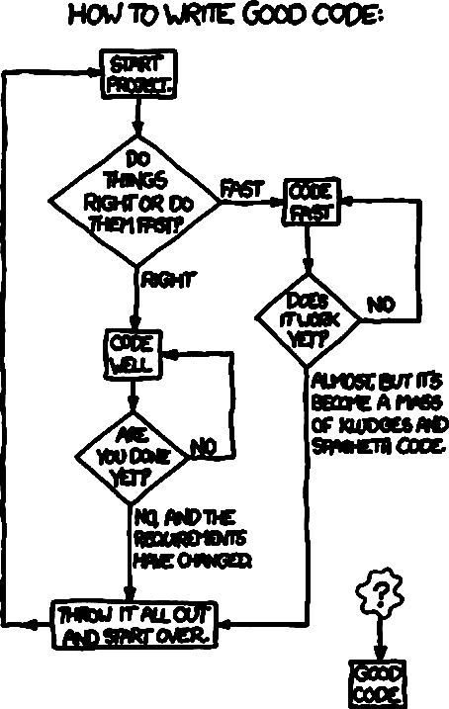

Informatique Introduction à l’algorithmique
PTSI – 2014 – 2015
http://xkcd.com/

Slide 2
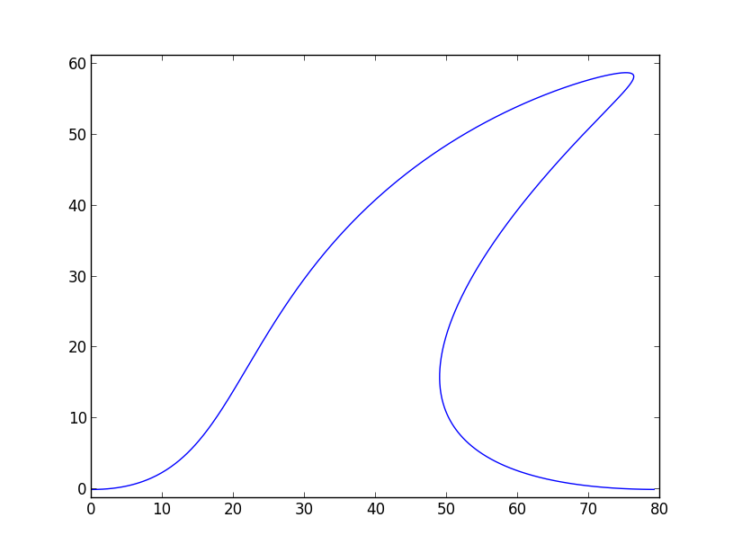
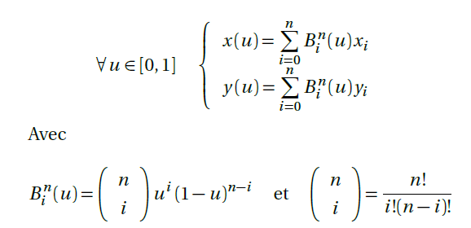
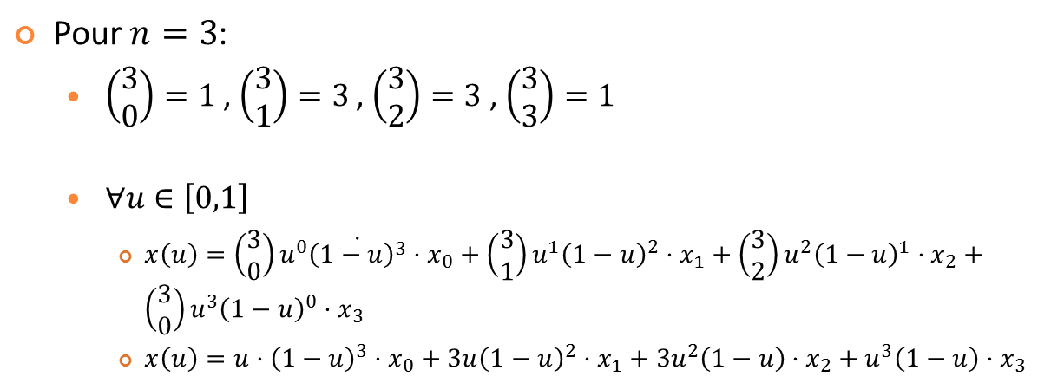
Introduction
Pour $n=3$:
$\left(\begin{matrix}3 \\ 0\end{matrix}\right)=1$ , $\left(\begin{matrix}3 \\ 1\end{matrix}\right)=3$ , $\left(\begin{matrix}3 \\ 2\end{matrix}\right)=3$ , $\left(\begin{matrix}3 \\ 3\end{matrix}\right)=1$
$∀u∈\left[0,1\right]$
$x\left(u\right)=\left(\begin{matrix}3 \\ 0\end{matrix}\right)u^{0}\dot{{\left(1−u\right)}^{3}}⋅x_{0}+\left(\begin{matrix}3 \\ 1\end{matrix}\right)u^{1}{\left(1−u\right)}^{2}⋅x_{1}+\left(\begin{matrix}3 \\ 2\end{matrix}\right)u^{2}{\left(1−u\right)}^{1}⋅x_{2}+\left(\begin{matrix}3 \\ 0\end{matrix}\right)u^{3}{\left(1−u\right)}^{0}⋅x_{3}$
$x\left(u\right)=u⋅{\left(1−u\right)}^{3}⋅x_{0}+3u{\left(1−u\right)}^{2}⋅x_{1}+3u^{2}\left(1−u\right)⋅x_{2}+u^{3}\left(1−u\right)⋅x_{3}$

Slide 3
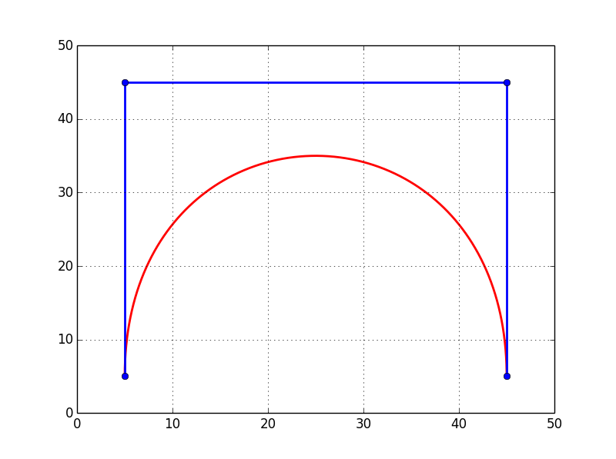
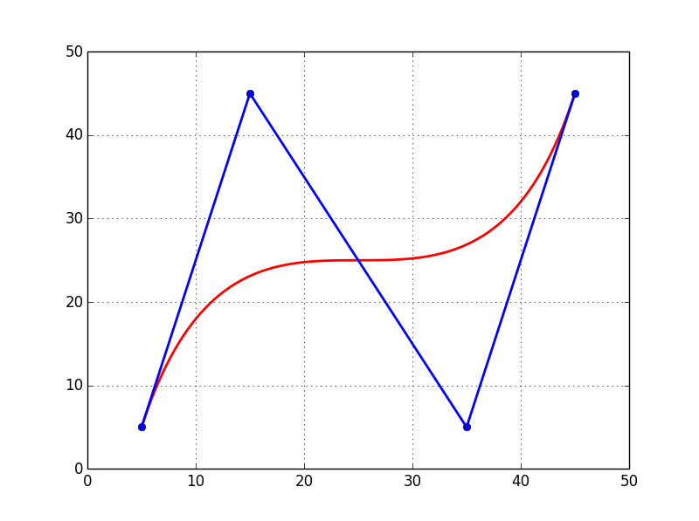
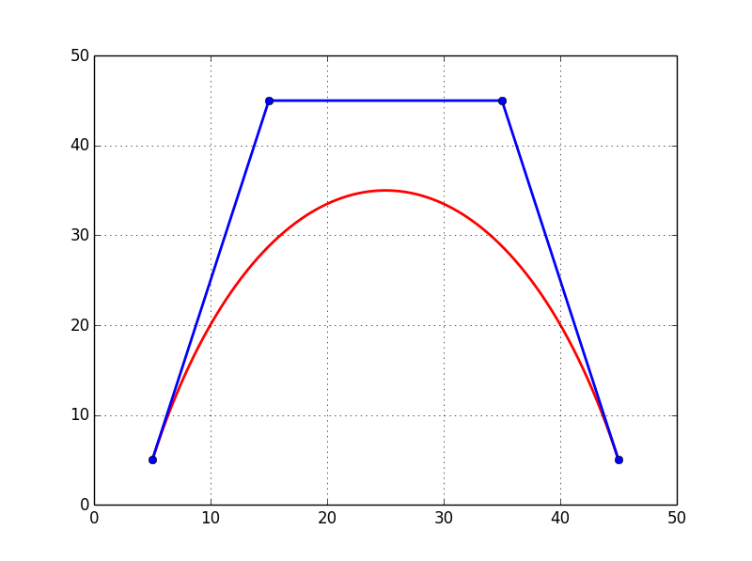
Introduction
Courbes de Bézier de degré 3 – 4 pôles

Slide 4
Syntaxe Sémantique

Slide 5
Syntaxe Définition de fonctions

Slide 6
Syntaxe Import de fonctions

Slide 7
Instructions conditionnelles Expressions booléennes

Slide 8
Instructions conditionnelles Boucle Tant Que

Slide 9
Instructions conditionnelles Instruction Si – Sinon

Slide 10
Instruction Itératives

